Slide 1
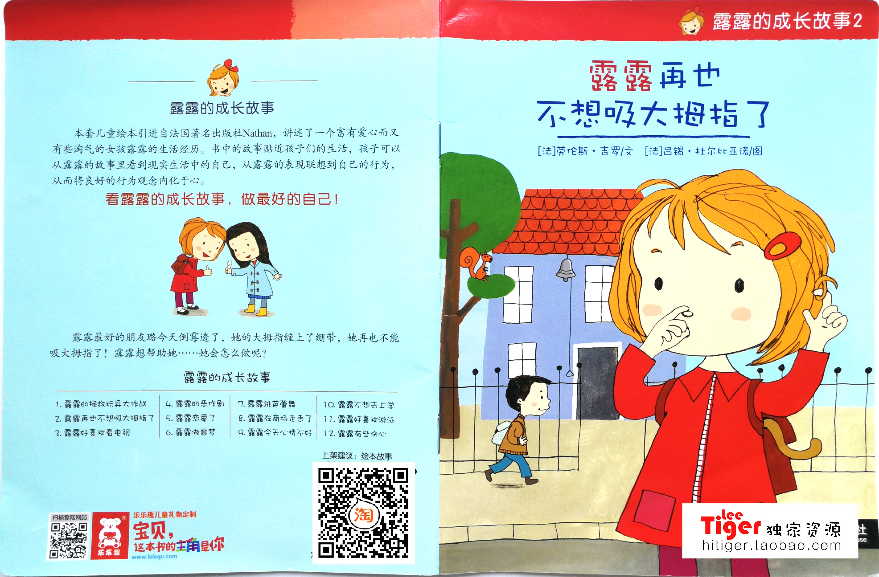
Notes:
双12来啦！Tigerlee狂欢继续！限时折扣、超值组合套餐、老顾客入会享折扣，并能在所有优惠的基础上享受官方满200减25活动。活动时间：12月10日—12月12日。

Slide 2
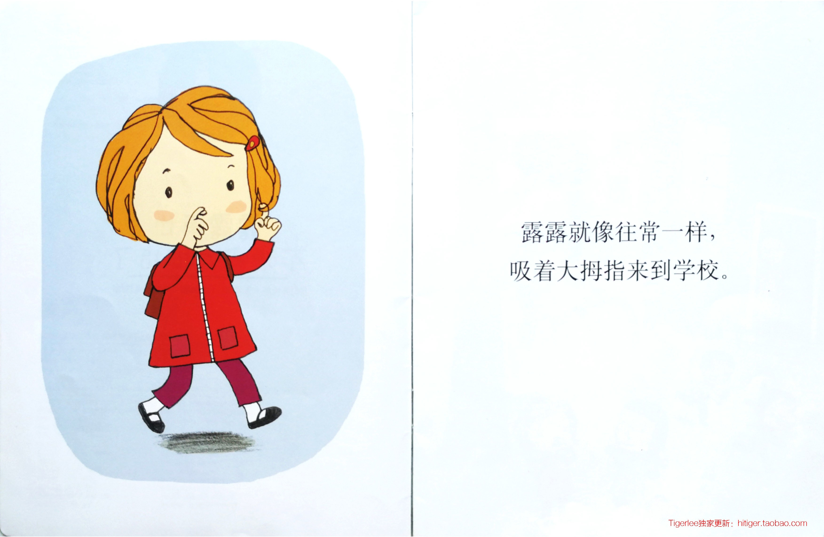
Notes:
双12来啦！Tigerlee狂欢继续！限时折扣、超值组合套餐、老顾客入会享折扣，并能在所有优惠的基础上享受官方满200减25活动。活动时间：12月10日—12月12日。

Slide 3
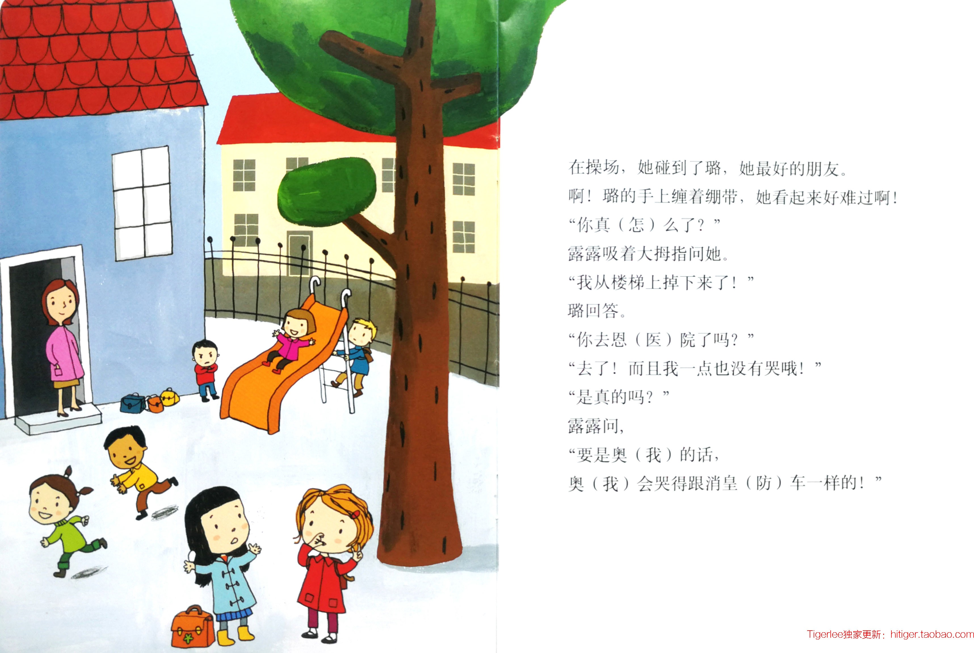

Slide 4
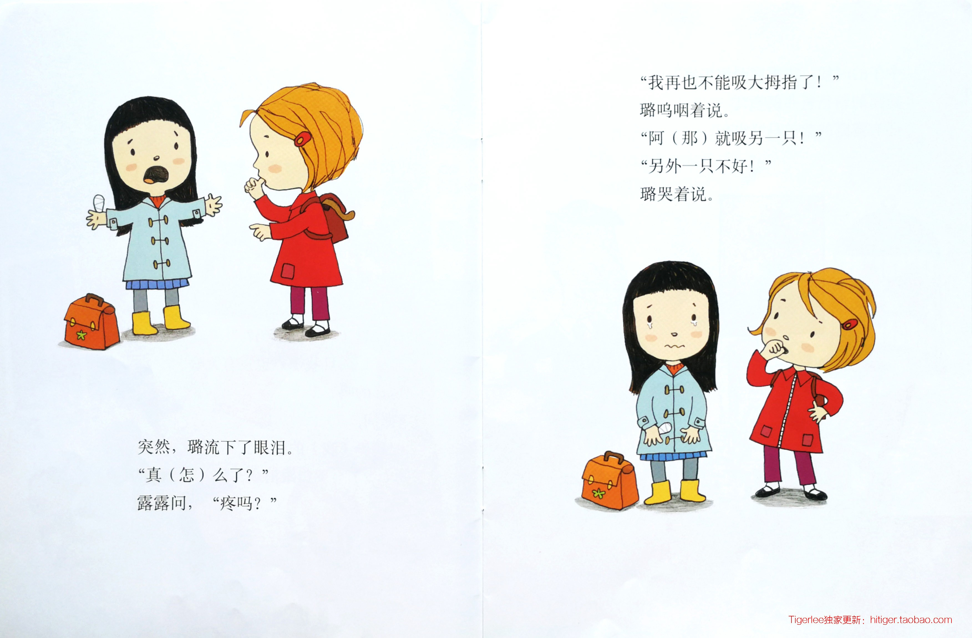
Notes:
双12来啦！Tigerlee狂欢继续！限时折扣、超值组合套餐、老顾客入会享折扣，并能在所有优惠的基础上享受官方满200减25活动。活动时间：12月10日—12月12日。

Slide 5
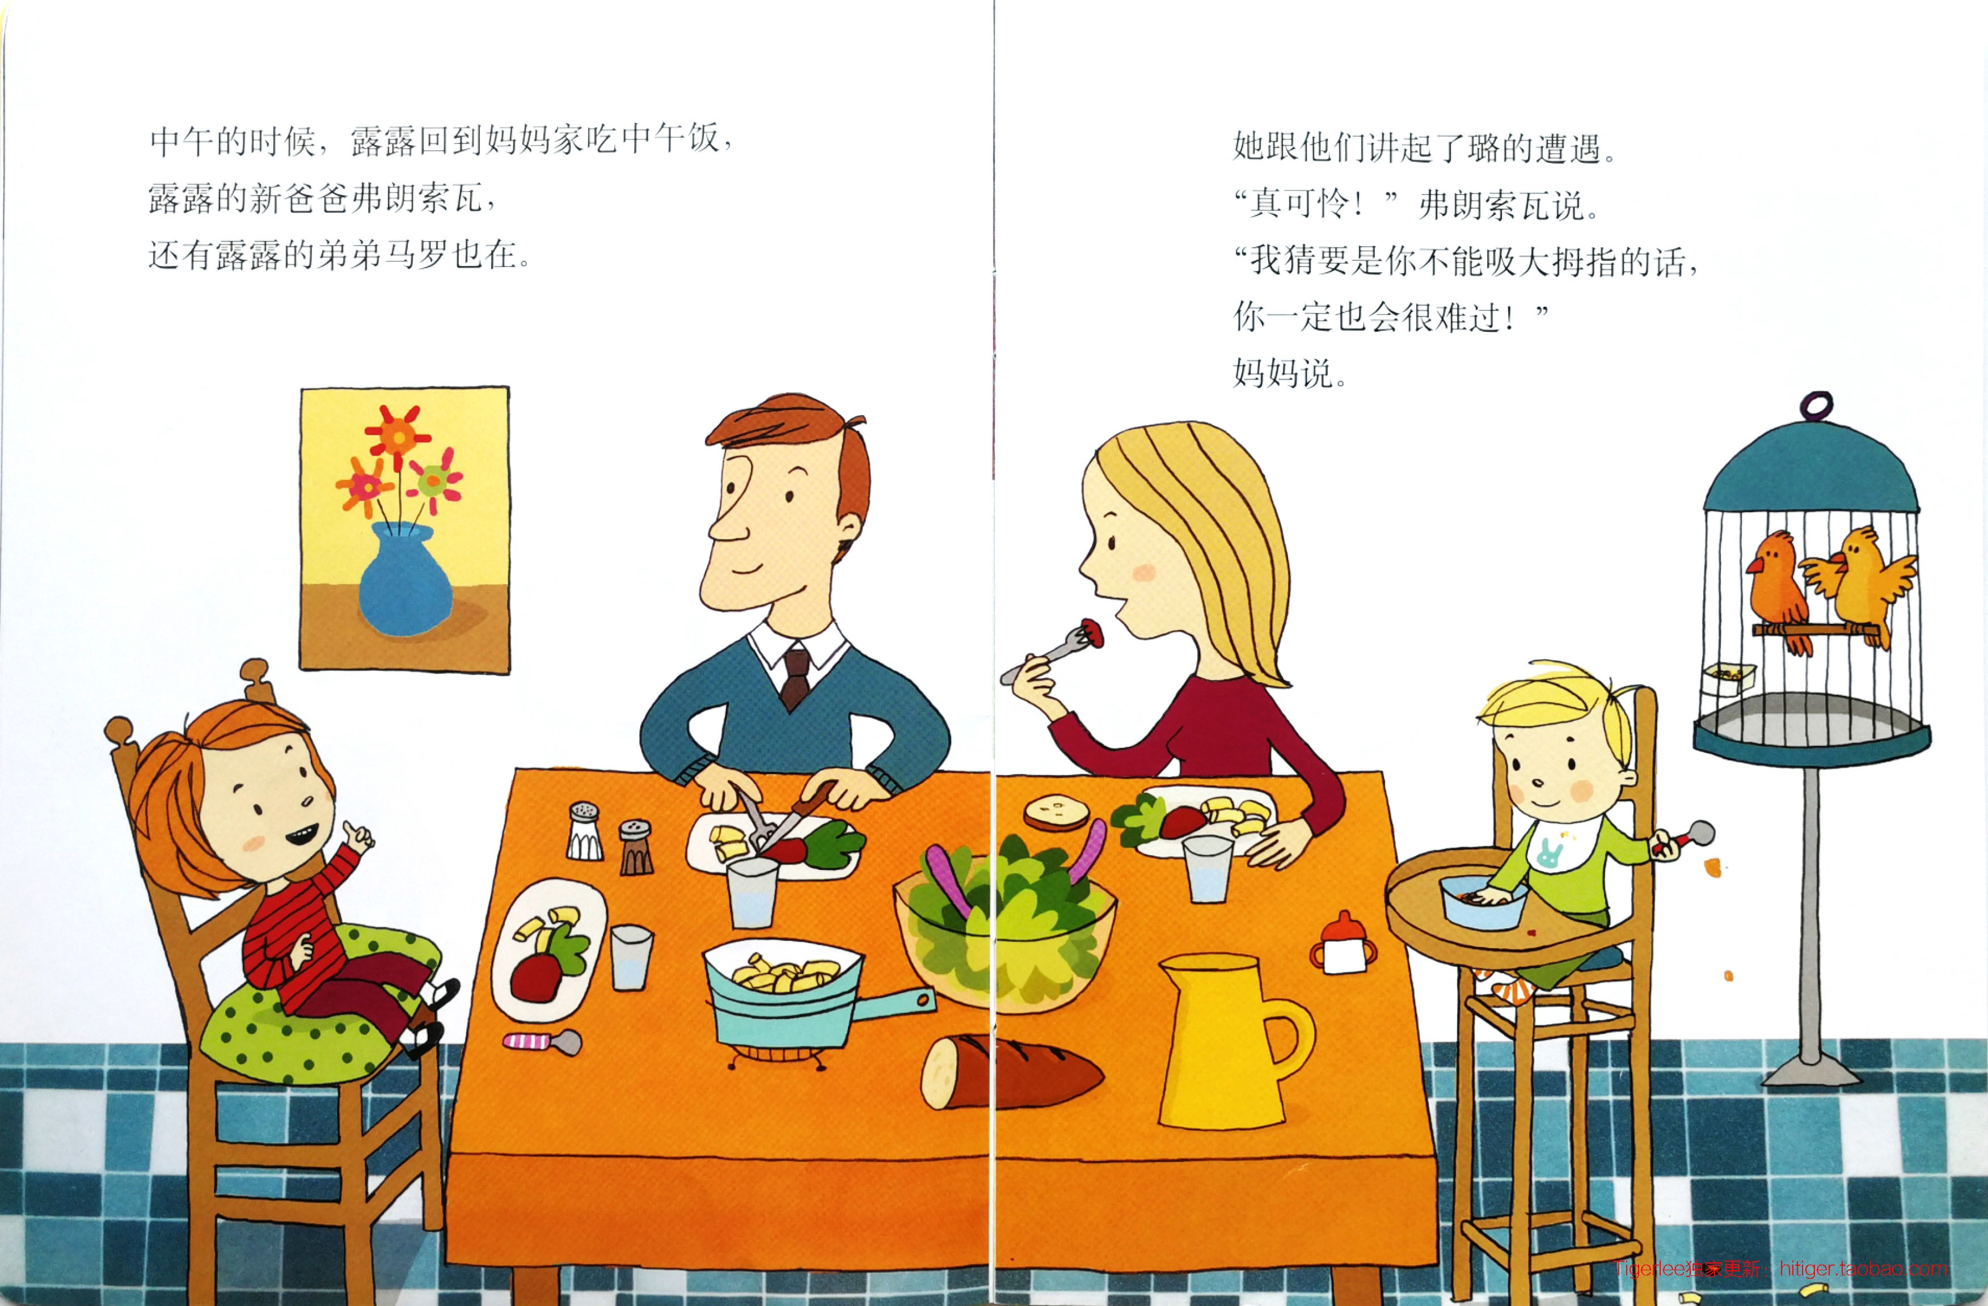

Slide 6


Slide 7
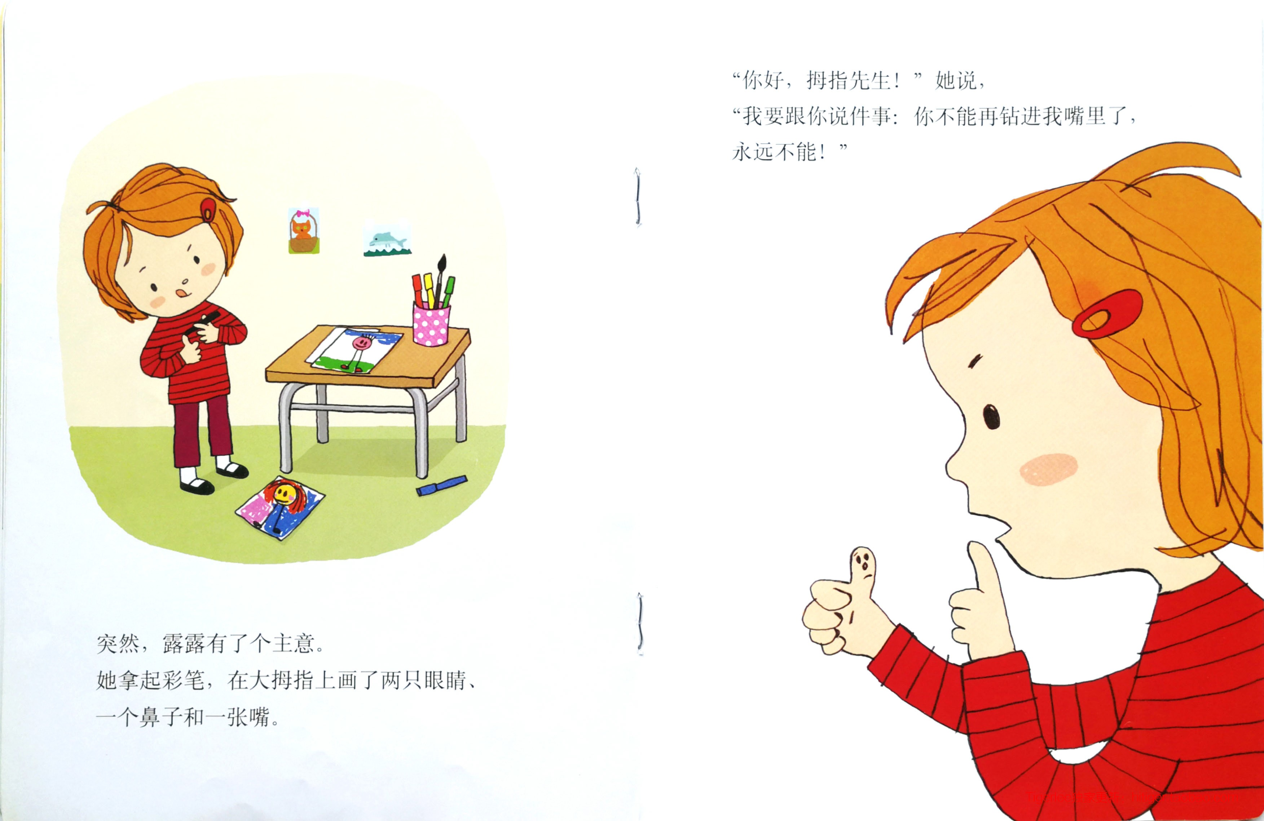

Slide 8
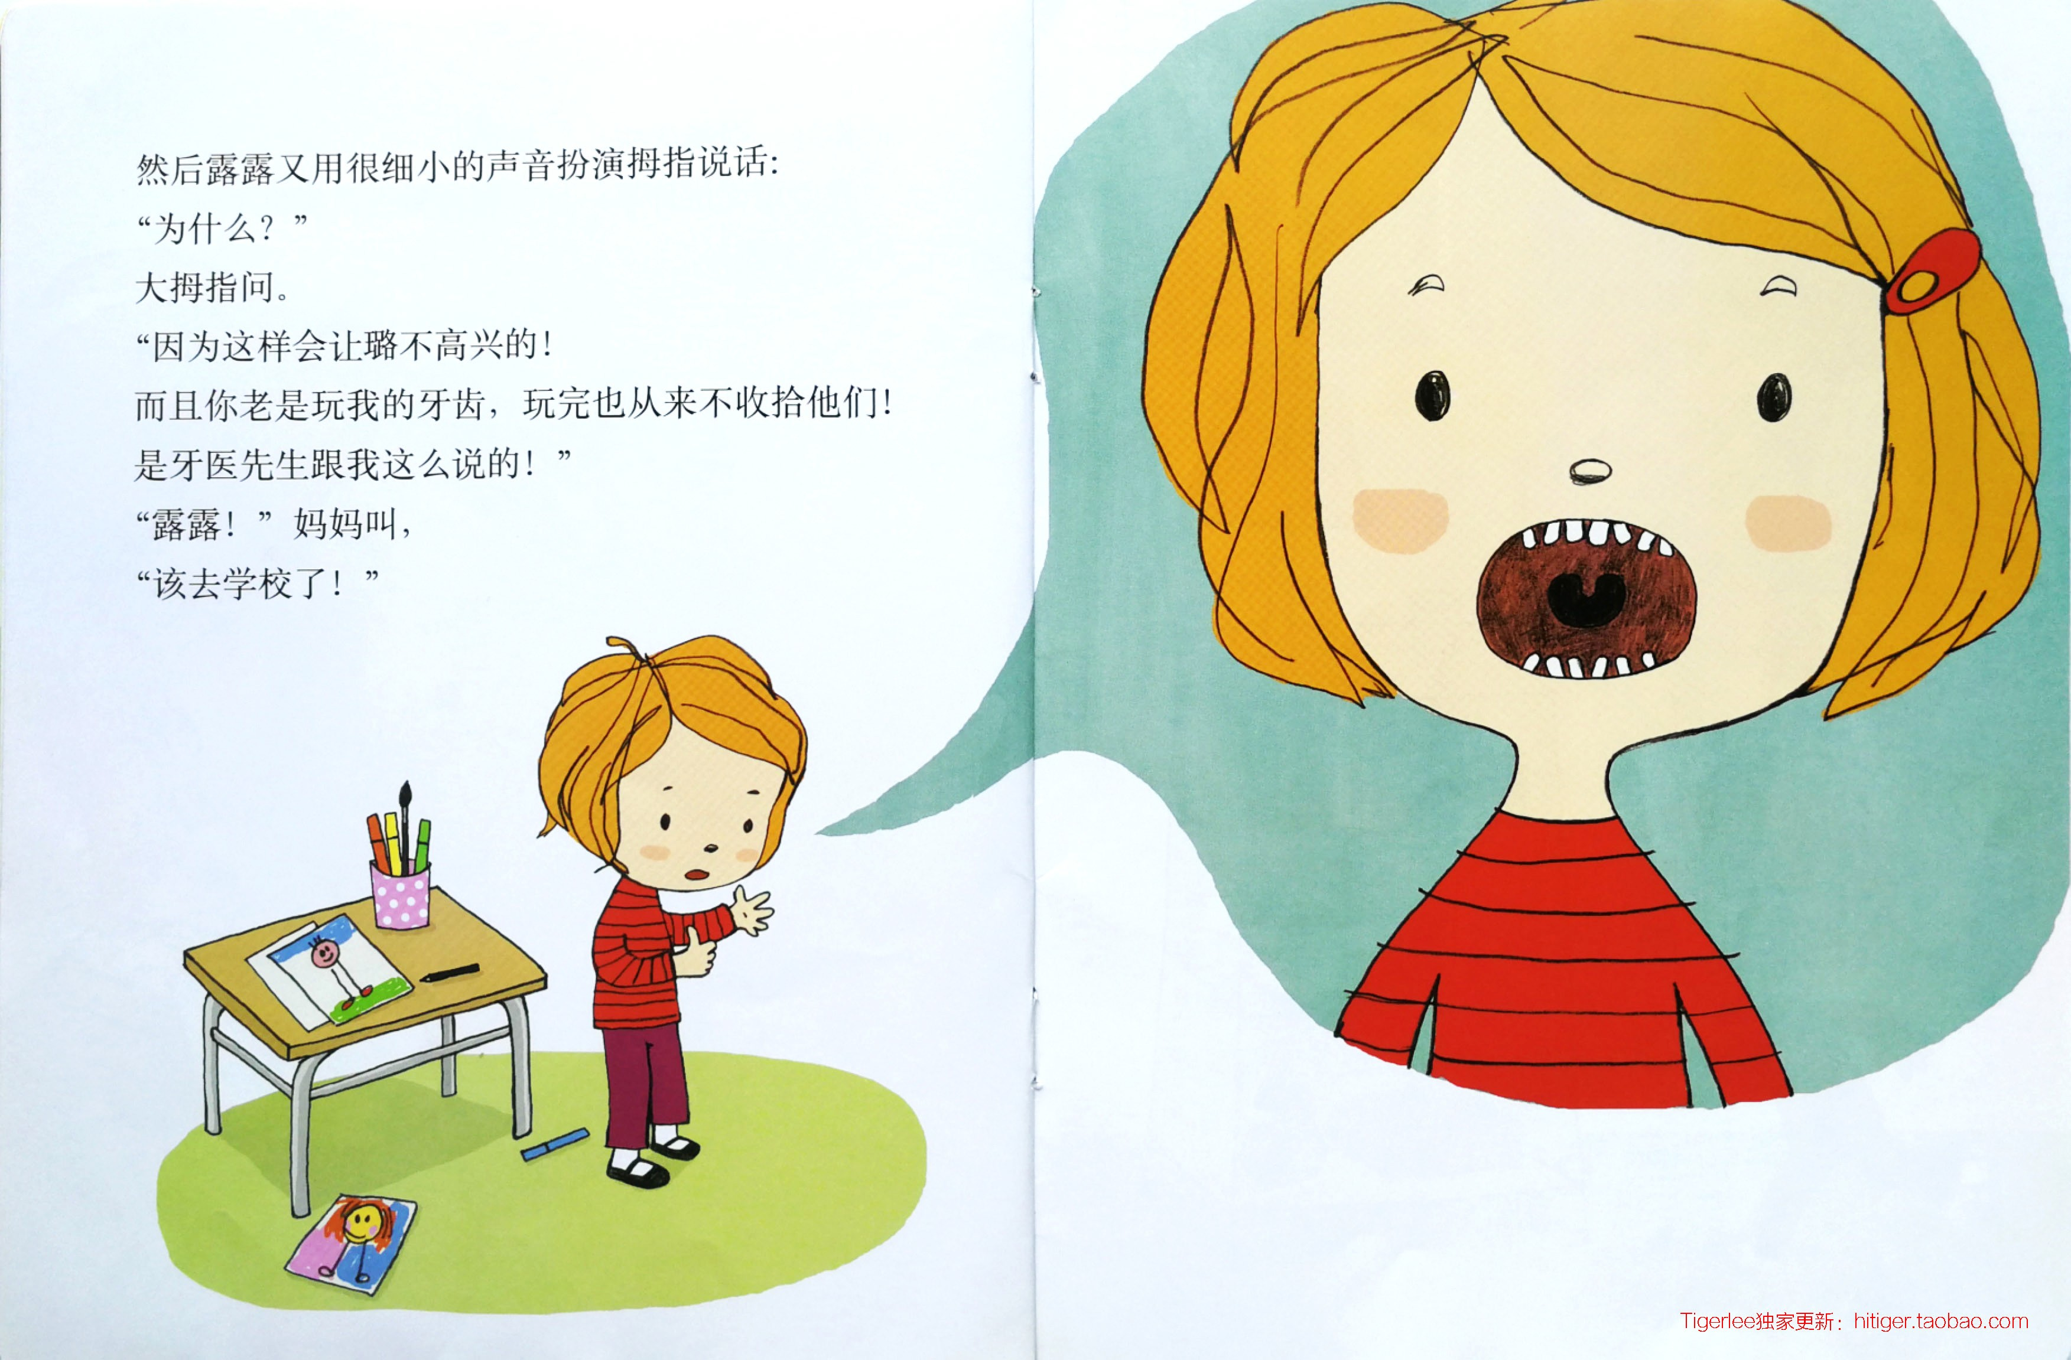
Notes:
双12来啦！Tigerlee狂欢继续！限时折扣、超值组合套餐、老顾客入会享折扣，并能在所有优惠的基础上享受官方满200减25活动。活动时间：12月10日—12月12日。

Slide 9
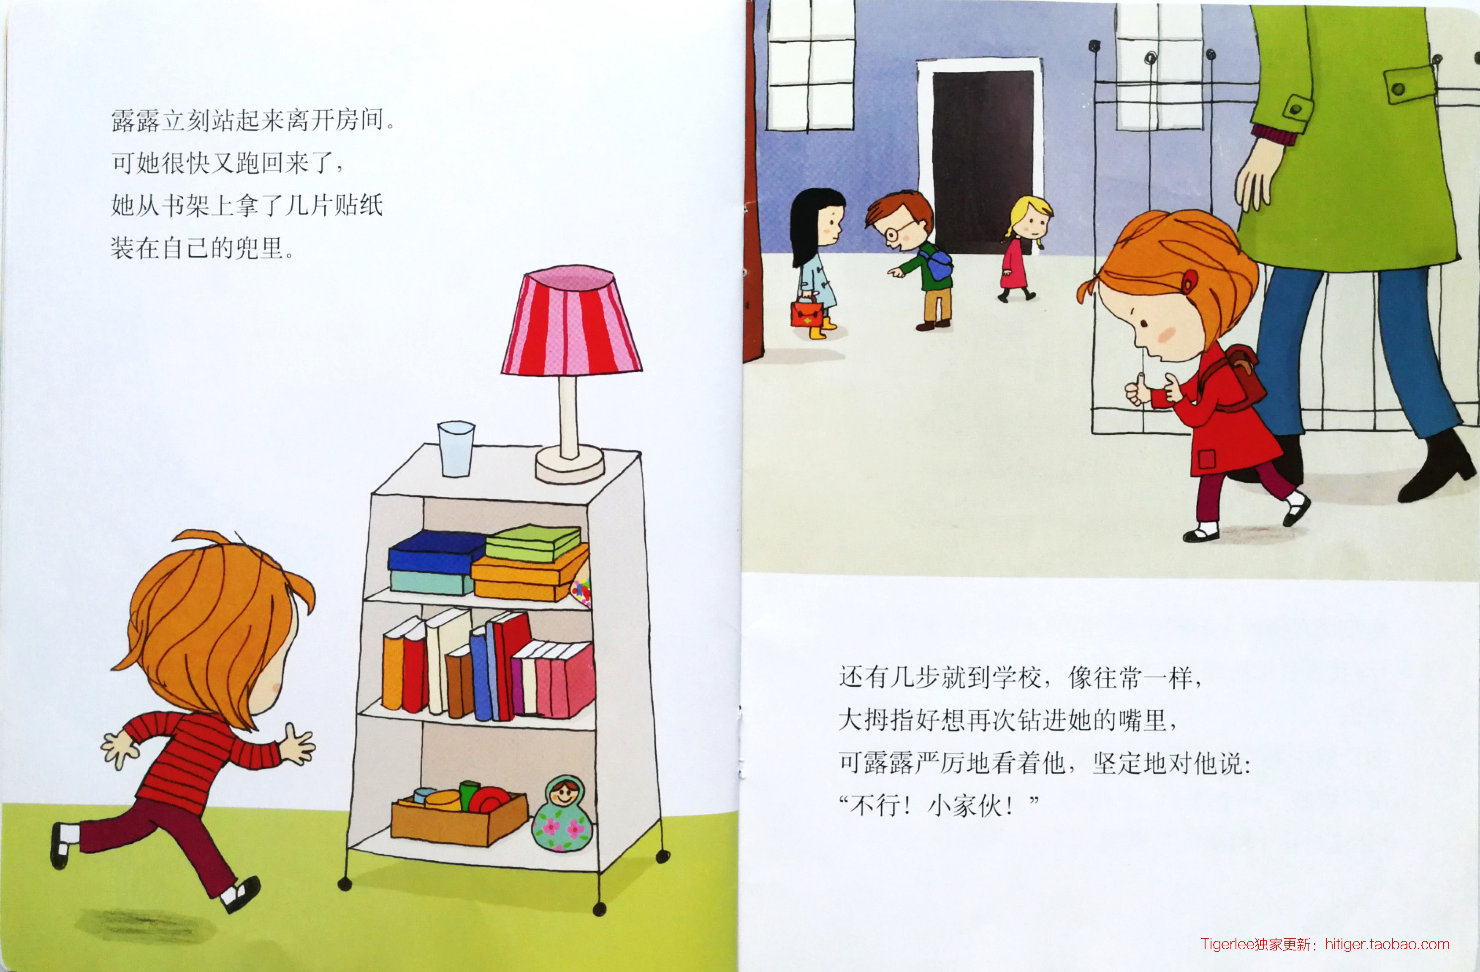
Notes:
双12来啦！Tigerlee狂欢继续！限时折扣、超值组合套餐、老顾客入会享折扣，并能在所有优惠的基础上享受官方满200减25活动。活动时间：12月10日—12月12日。

Slide 10
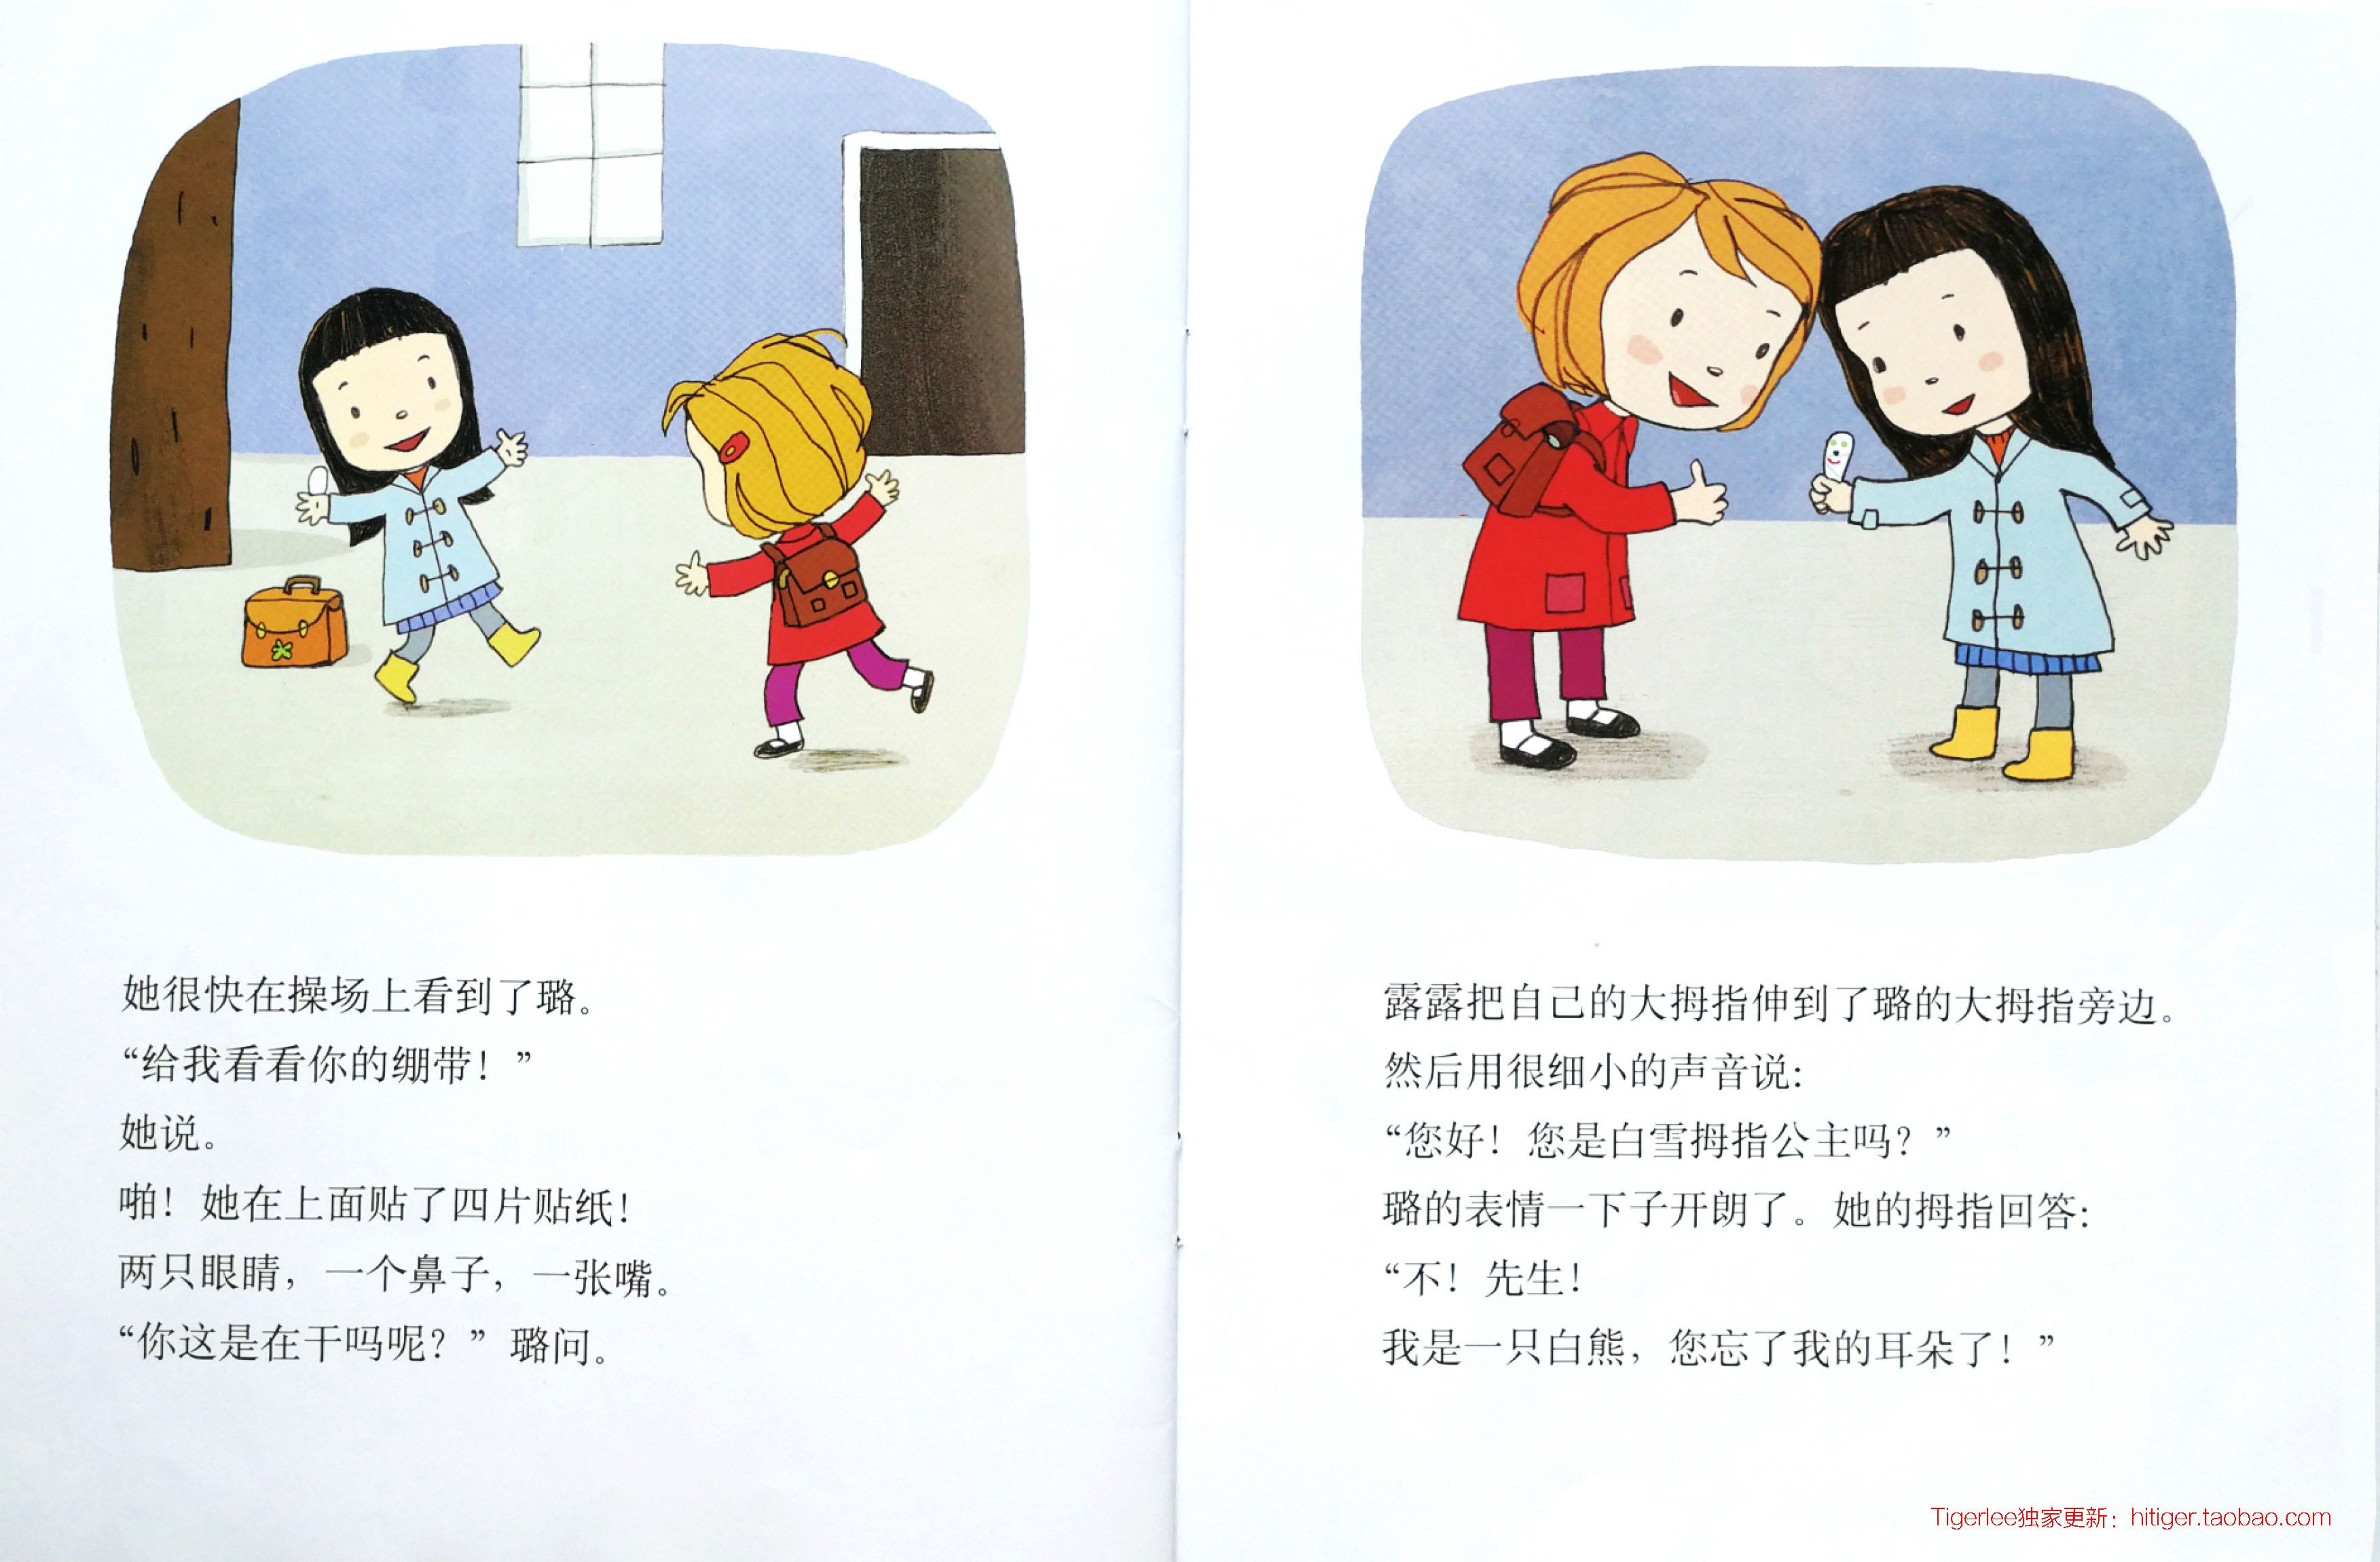

Slide 11
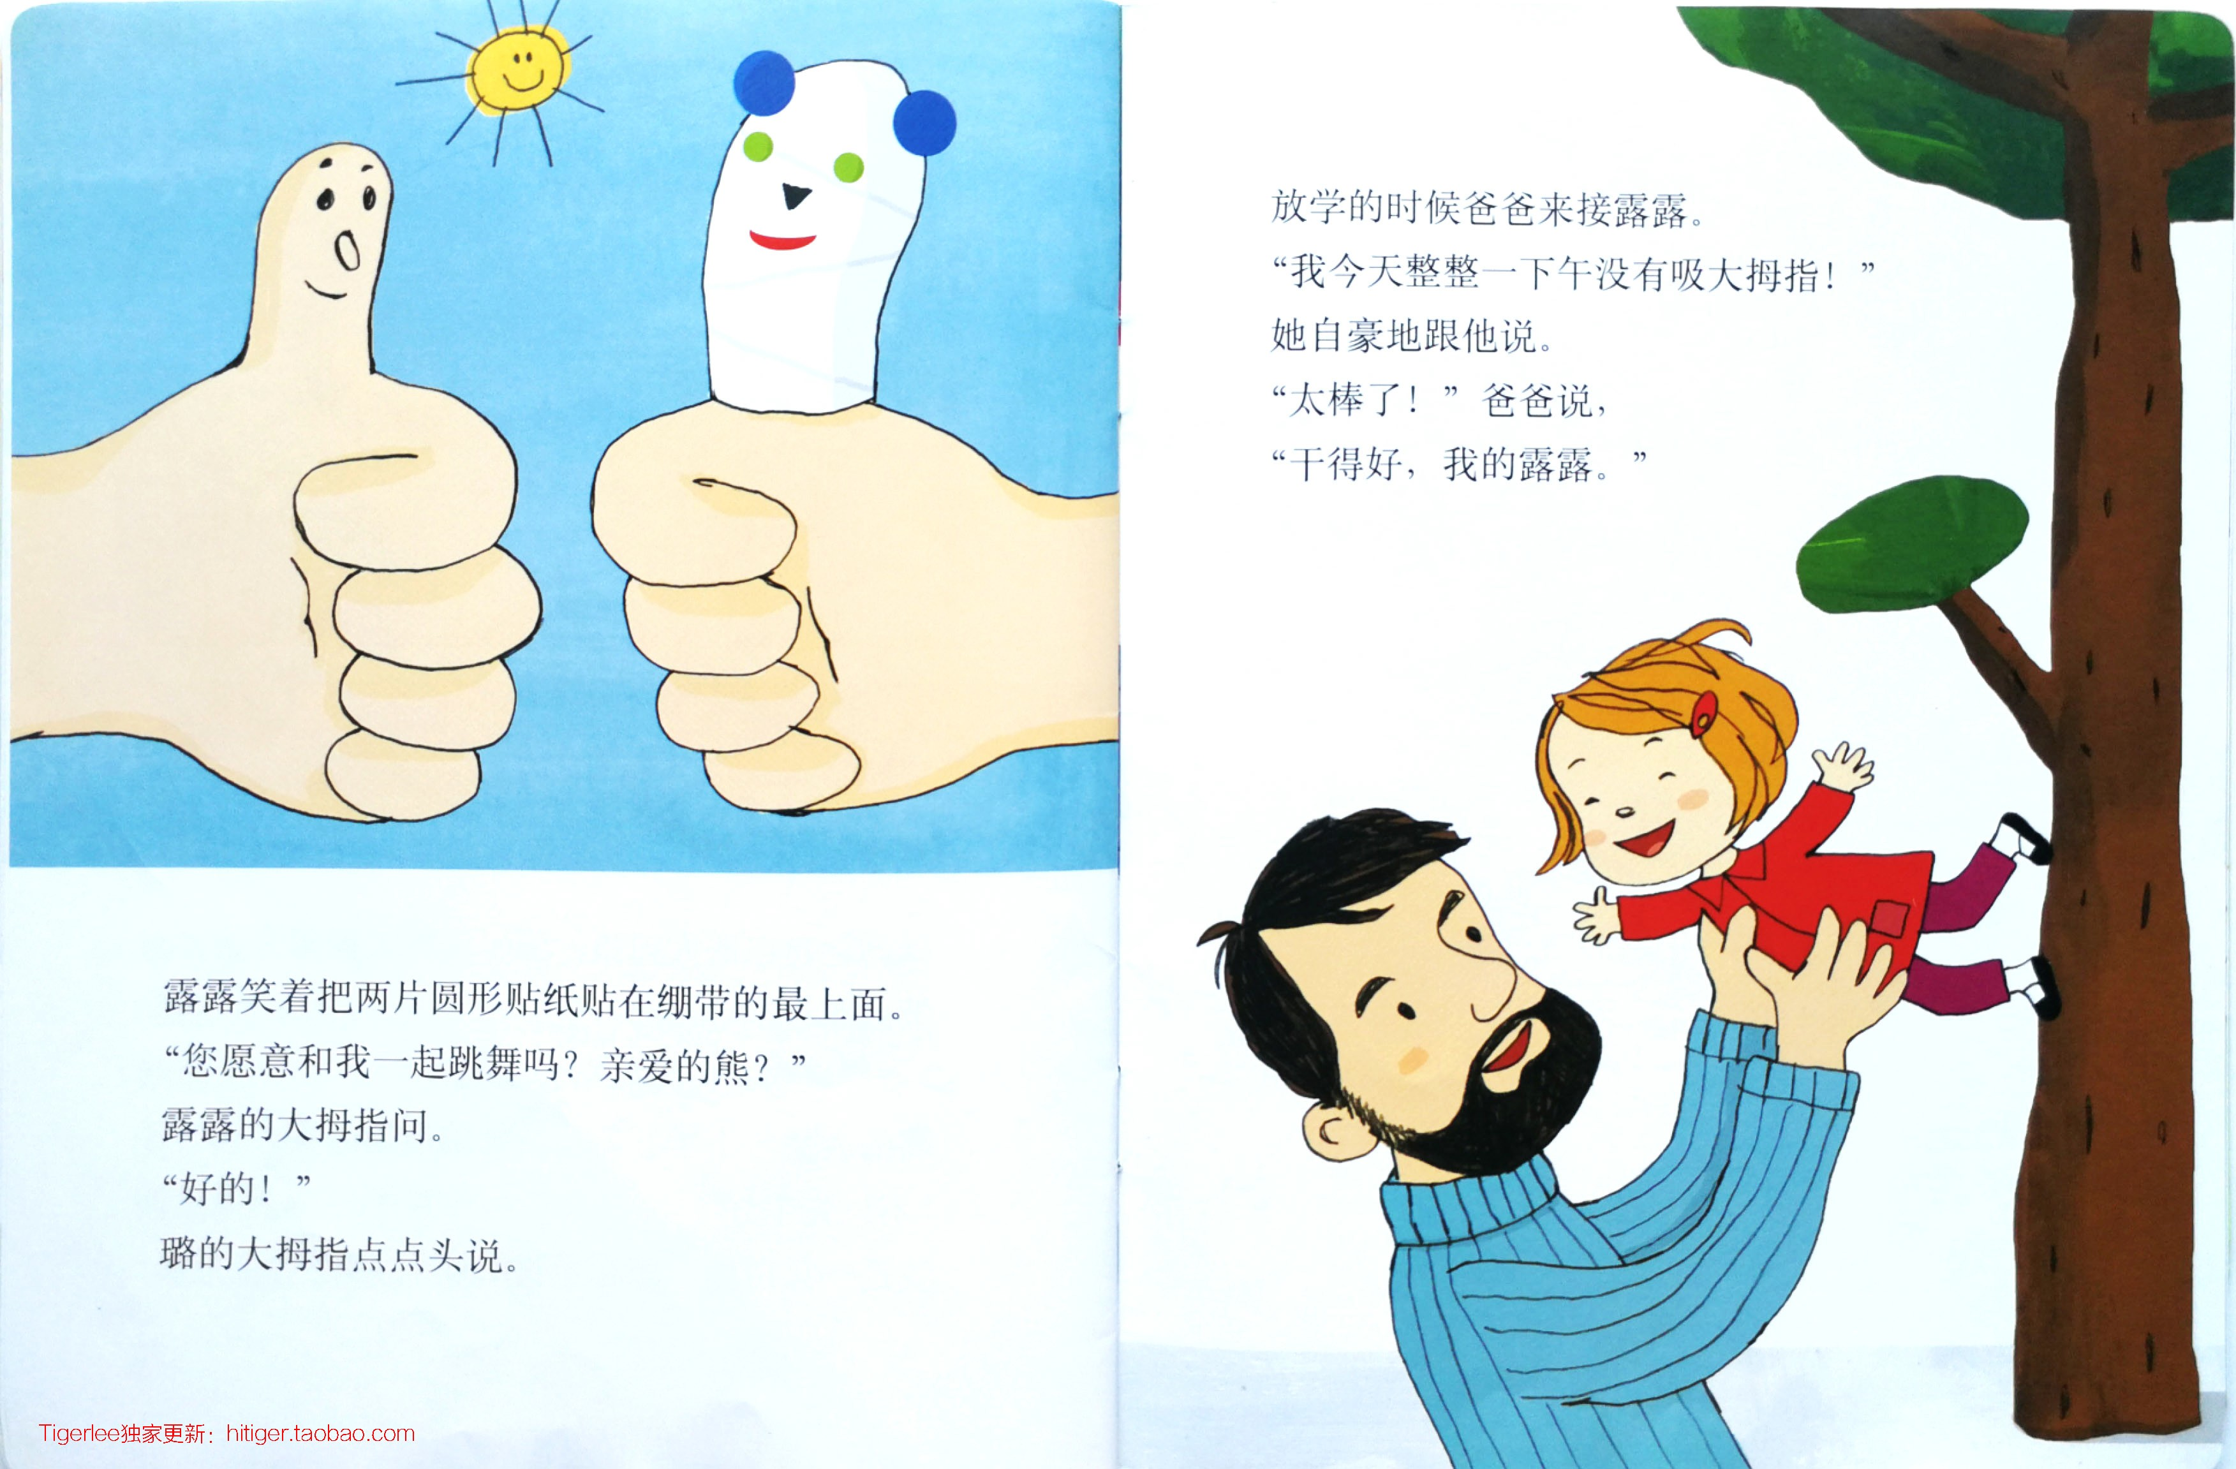

Slide 12
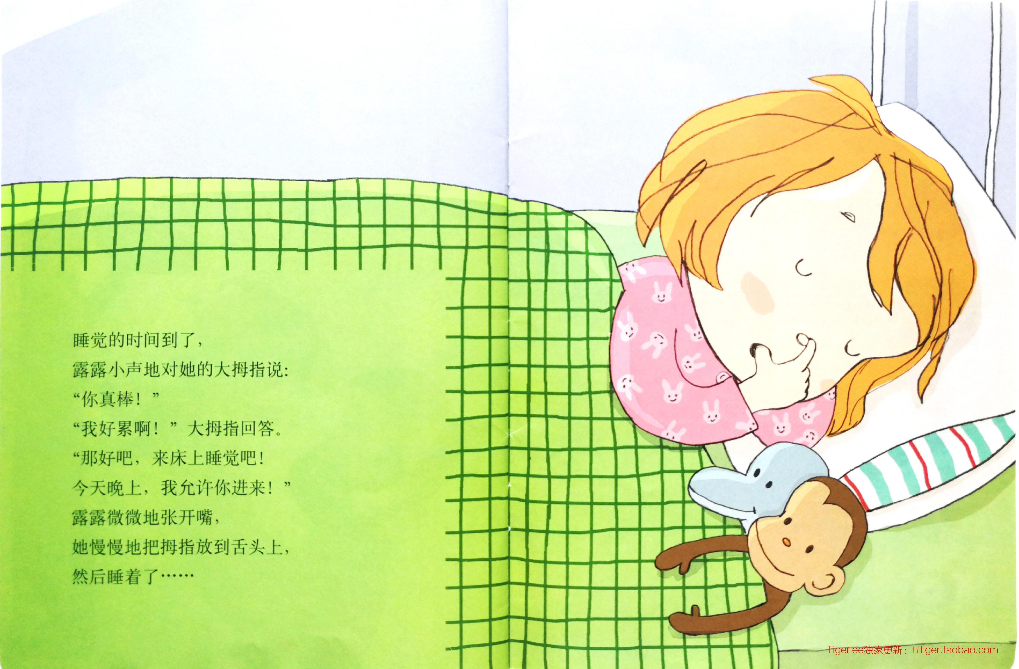

Slide 13
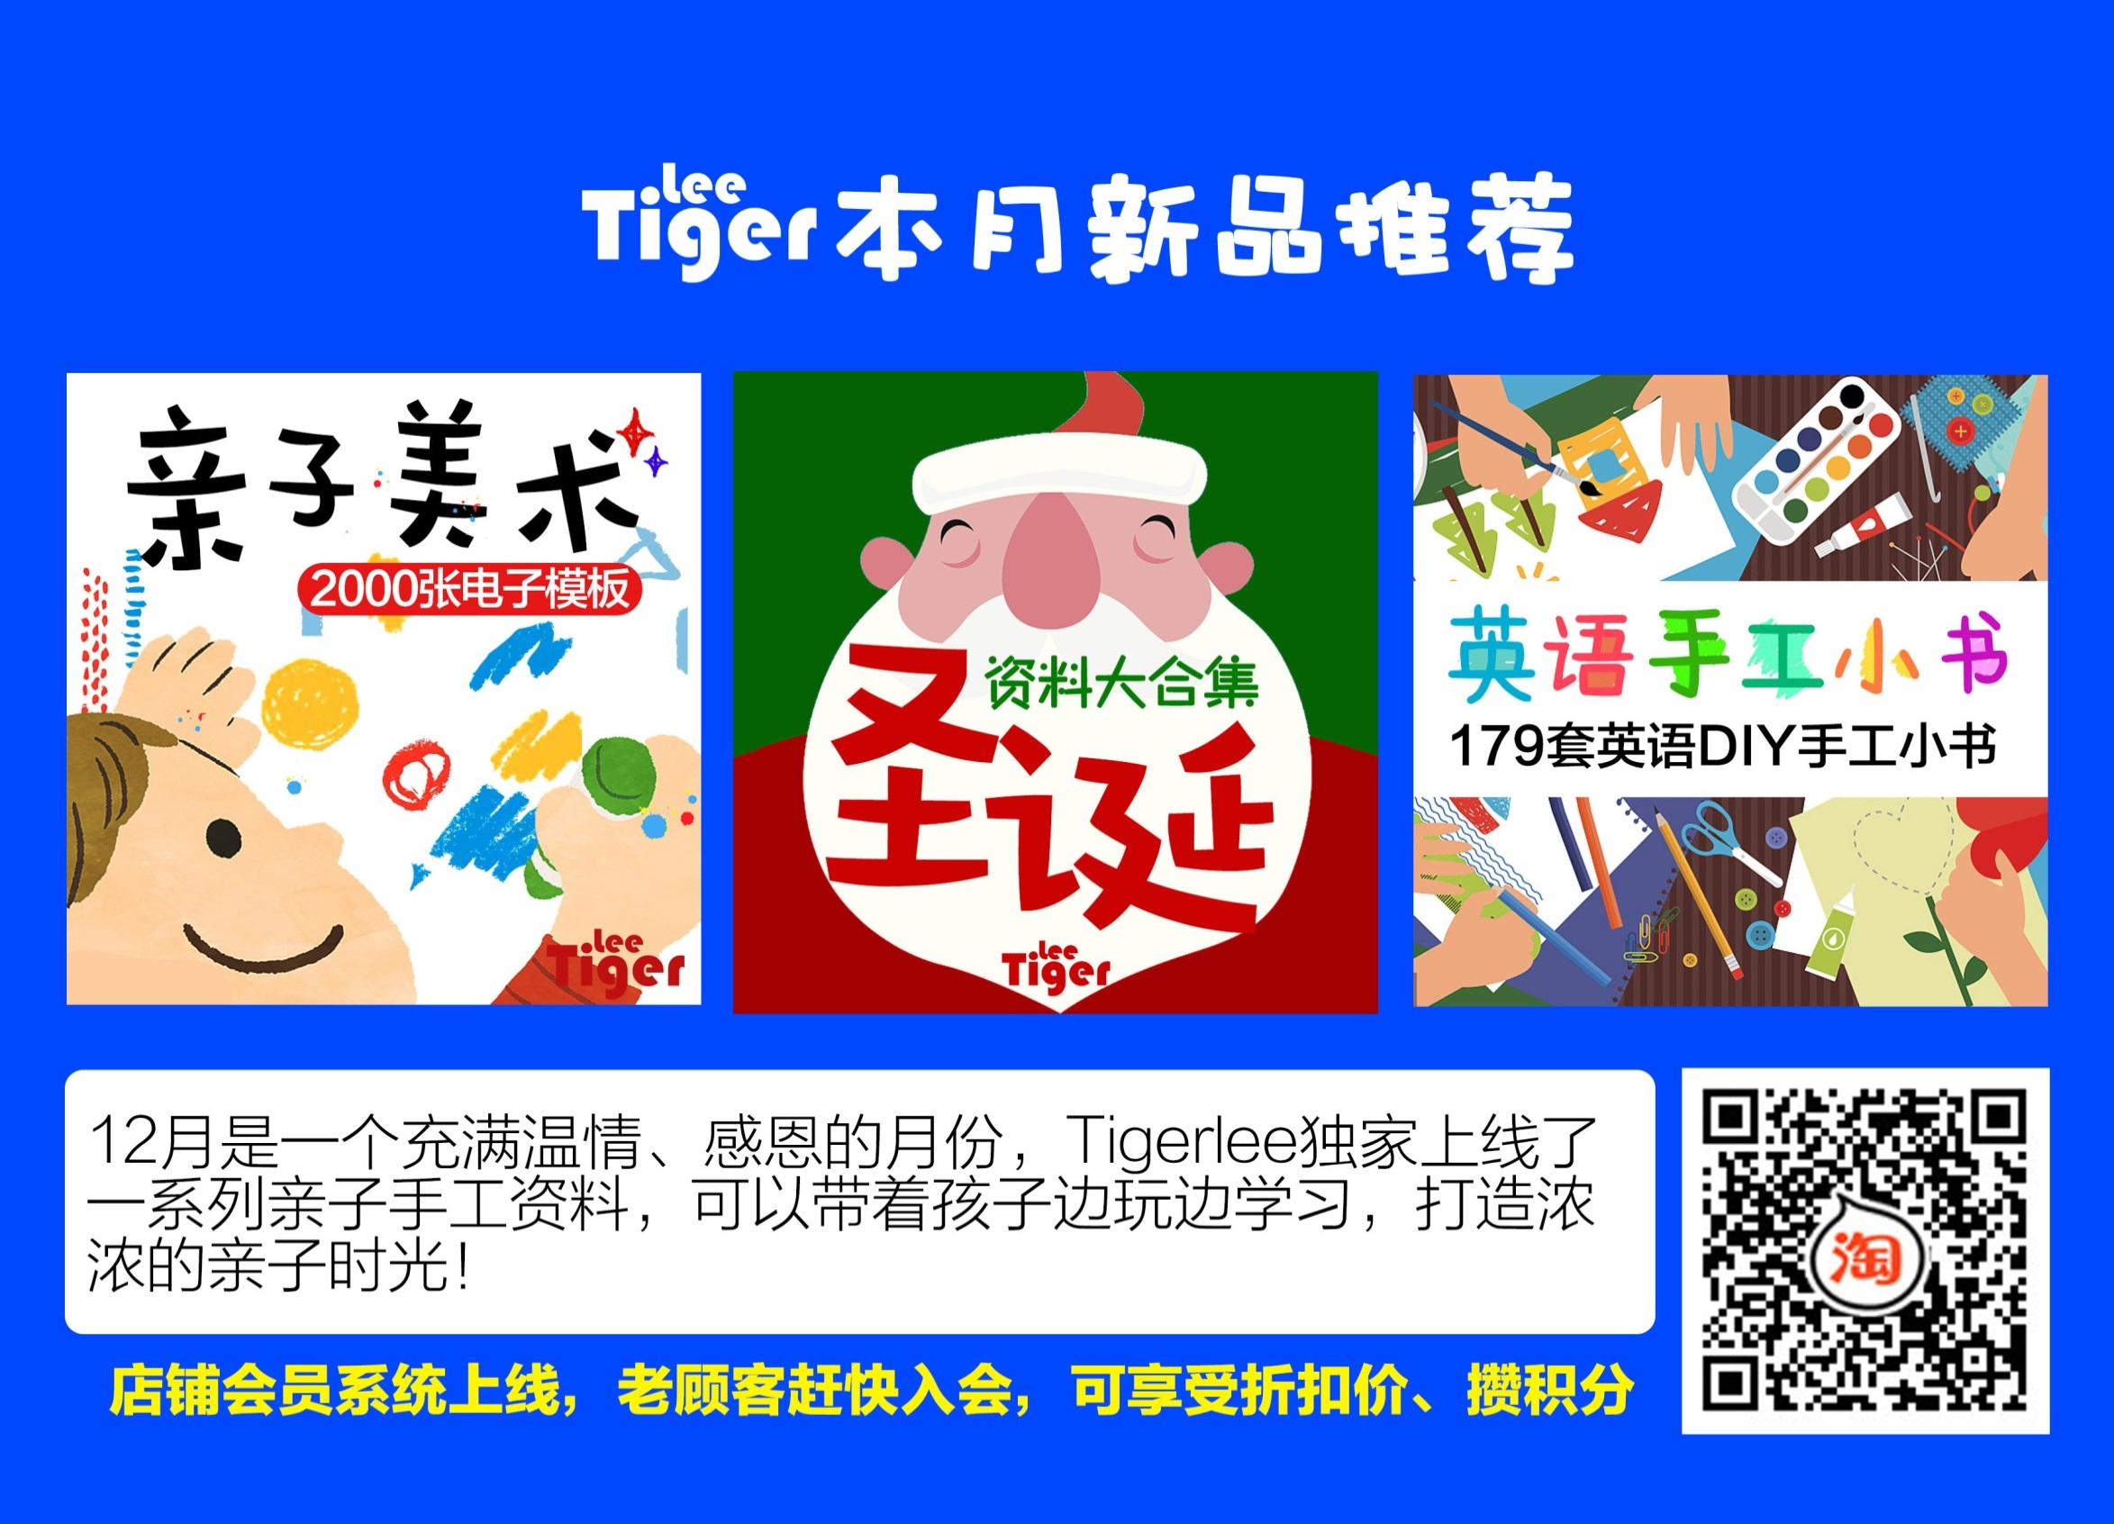
Notes:
双12来啦！Tigerlee狂欢继续！限时折扣、超值组合套餐、老顾客入会享折扣，并能在所有优惠的基础上享受官方满200减25活动。活动时间：12月10日—12月12日。

Slide 14

Notes:
双12来啦！Tigerlee狂欢继续！限时折扣、超值组合套餐、老顾客入会享折扣，并能在所有优惠的基础上享受官方满200减25活动。活动时间：12月10日—12月12日。

